Slide 1

Chào mừng các thầy cô
về dự giờ thăm lớp!
Giáo viên:
Trường:

Slide 2

BÀI 23:
PHÉP CỘNG VÀ PHÉP TRỪ
PHÂN THỨC ĐẠI SỐ
( tiết 2)

Slide 3
MỤC TIÊU
- Nhận biết được quy tắc trừ hai phân thức cùng mẫu, khác mẫu.
- Củng cố phép cộng hai phân thức, tính chất phân thức đại số, quy đồng hai phân thức khác mẫu.

Slide 4
CẤU TRÚC BÀI HỌC
Trừ hai phân thức cùng mẫu
Trừ hai phân thức
Trừ hai phân thức khác mẫu

Slide 5

KHỞI ĐỘNG

Slide 6

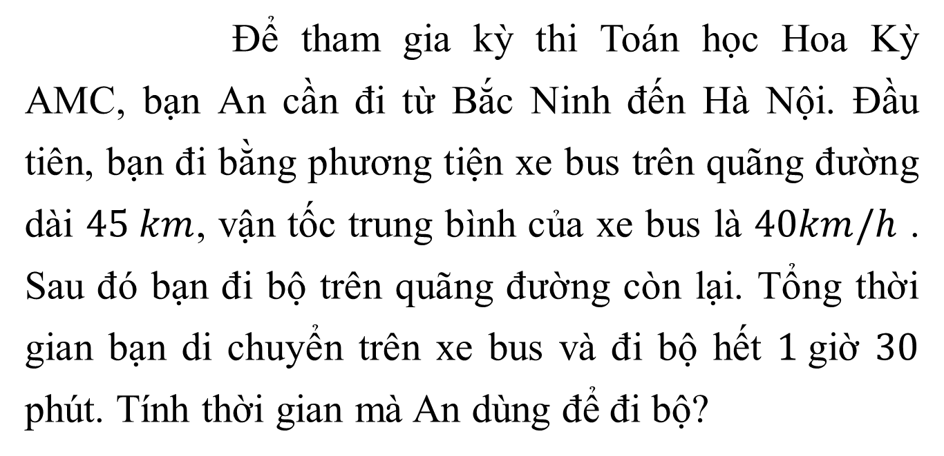
Để tham gia kỳ thi Toán học Hoa Kỳ AMC, bạn An cần đi từ Bắc Ninh đến Hà Nội. Đầu tiên, bạn đi bằng phương tiện xe bus trên quãng đường dài $45 km$, vận tốc trung bình của xe bus là $40km/h$ . Sau đó bạn đi bộ trên quãng đường còn lại. Tổng thời gian bạn di chuyển trên xe bus và đi bộ hết $1$giờ $30$ phút. Tính thời gian mà An dùng để đi bộ?
Bài toán:
Đổi 1 giờ 30 phút = giờ
Thời gian An di chuyển bằng xe bus là:
Thời gian An dùng để đi bộ là:

Slide 7

Kỳ thi Toán học Hoa Kỳ (American Mathematics Competitions – AMC) là kỳ thi có lịch sử lâu đời được tổ chức bởi Hiệp hội Toán học Hoa Kỳ từ năm 1950. AMC được chia thành 2 kỳ thi lớn là AMC8 và AMC10/12.
Kỳ thi AMC mong muốn tạo cơ hội cho các thí sinh được làm quen với những dạng toán có chiều sâu trong chương trình giáo dục phổ thông, với nhiều câu hỏi liên quan tới các ứng dụng toán học trong thực tế. Từ cách tiếp cận đó, kỳ thi hướng tới việc thúc đẩy hứng thú, niềm đam mê và thái độ học tập tích cực của thí sinh không chỉ trong phạm vi môn Toán.

Slide 8
Phép trừ hai phân số cùng mẫu
Phép trừ hai phân số khác mẫu

Slide 9

Bài 26:
PHÉP CỘNG VÀ PHÉP TRỪ PHÂN THỨC ĐẠI SỐ
(tiết 2)

Slide 10

02
HÌNH THÀNH KIẾN THỨC

Slide 11
HĐ5
Trừ các tử thức và giữ nguyên mẫu thức để tính
Giải:
* Quy tắc: Muốn trừ hai phân thức có cùng mẫu thức ta trừ các tử thức và giữ nguyên mẫu thức.

Slide 12
HĐ6
Quy đồng mẫu thức của hai phân thức và ; trừ các tử thức của hai phân thức nhận được và giữ nguyên mẫu thức chung để tính
Giải:
* Quy tắc: Muốn trừ hai phân thức có mẫu thức khác nhau, ta quy đồng mẫu thức rồi trừ các phân thức có cùng mẫu vừa tìm được.

Slide 13
Ví dụ 3
Tính
Giải:

Slide 14

03
LUYỆN TẬP

Slide 15
Luyện tập 3
Thực hiện các phép tính sau:

Slide 16
Bài tập bổ sung 1:
Hai bạn An và Bình thực hiện phép tính như sau:
An tính:
Bình tính:
Theo em, hai bạn An và Bình ai thực hiện phép tính đúng hay sai?
Giải:
Cả An và Bình đều thực hiện đúng.
Notes:
? Hai bạn đã áp dụng kiến thức nào về phân thức đại số để thực hiện (Quy tắc đổi dấu)

Slide 17
Bạn Bình tính:
Trừ hai phân thức
Cộng hai phân thức
* Phân thức đối của phân thức là và ký hiệu là ;
Tổng của một phân thức và phân thức đối của nó bằng 0 .
* Chú ý: Cũng như phép trừ phân số, ta có thể chuyển phép trừ phân thức thành phép cộng phân thức như sau:

Slide 18
Bài tập bổ sung 2:
Thực hiện phép tính
Giải:

Slide 19
Bài tập bổ sung 2:
Thực hiện phép tính
Giải:

Slide 20

04
VẬN DỤNG, MỞ RỘNG

Slide 21
Bài tập 6.21/SGK-Tr19
Thực hiện phép tính:

Slide 22










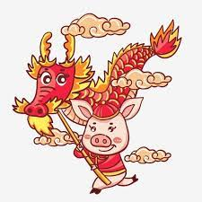






TẾT NGUYÊN ĐÁN

Slide 23
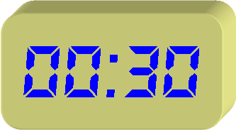

Câu 1. Kết quả của phép tính bằng:

Slide 24
Câu 2. Bạn Sơn thực hiện phép tính như sau đúng hay sai:
Đúng B. Sai

Slide 25
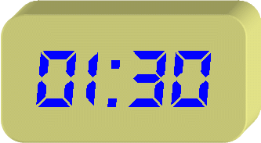
Câu 3. Một con mèo đuổi bắt một con chuột. Lần đầu mèo chạy với vận tốc x (x >4) m/s. Chạy được 3m thì mèo bắt được chuột. Mèo vờn chuột 40 giây rồi thả cho chuột chạy. Sau đó 15 giây mèo lại đuổi bắt, nhưng với vận tốc nhỏ hơn lần đầu 4m/s. Chạy được 5m mèo lại bắt được chuột. Cuộc săn đuổi kết thúc. Biểu thức (dạng rút gọn) biểu diễn chênh lệch thời gian của hai lần mèo đuổi bắt chuột là:

Slide 26
HƯỚNG DẪN VỀ NHÀ
Ôn tập quy tắc cộng, trừ phân thức đại số và làm các bài tập:
Bài tập 1: Thực hiện phép tính
Bài tập 2: Tìm phân thức A:
Đọc trước mục 4: Cộng, trừ nhiều phân thức đại số.
Xem lại quy tắc dấu ngoặc và tính chất của phép cộng phân số.

Slide 27

Cảm ơn thầy cô giáo và các em!

